Slide 1

城院表白墙
实现+测试
汇报人：G11

Slide 2

目
录
1
2
3
3
代码清单
代码规范
测试用例
其他

Slide 3

01
程序清单

Slide 4
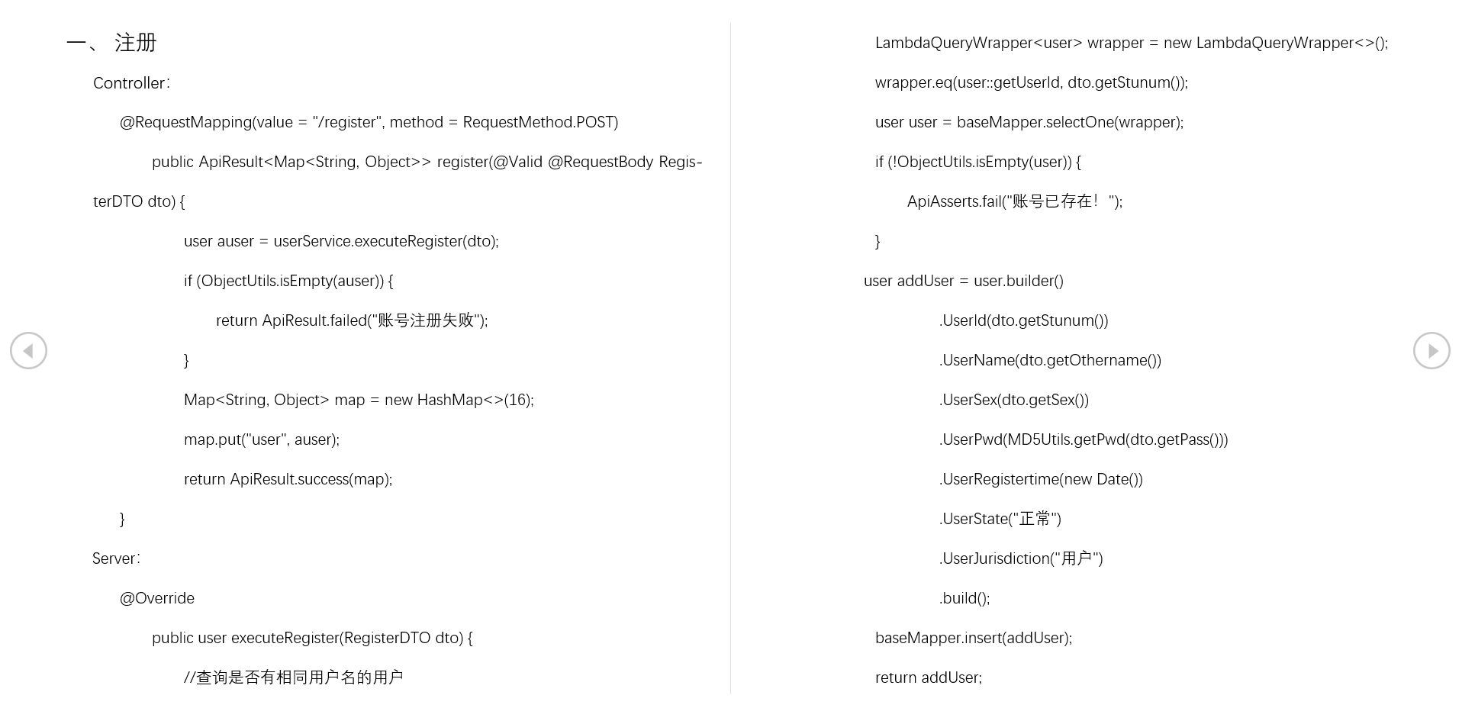
程序清单

Slide 5
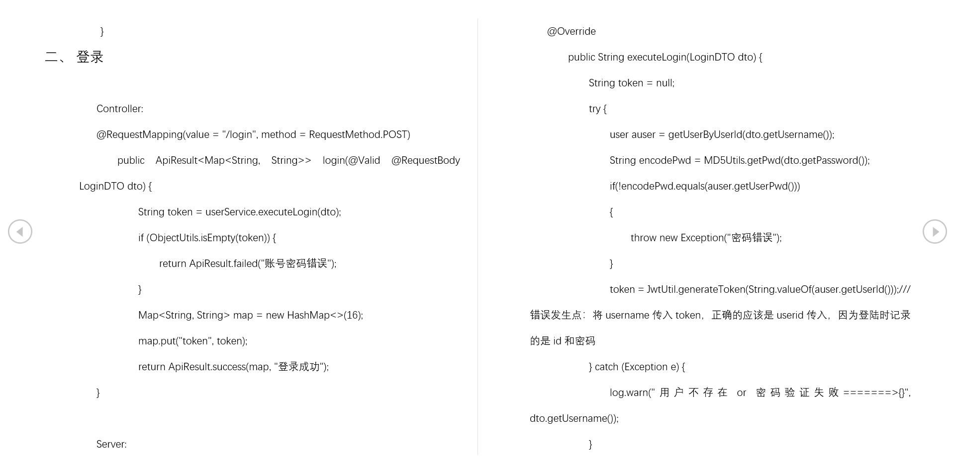
程序清单

Slide 6
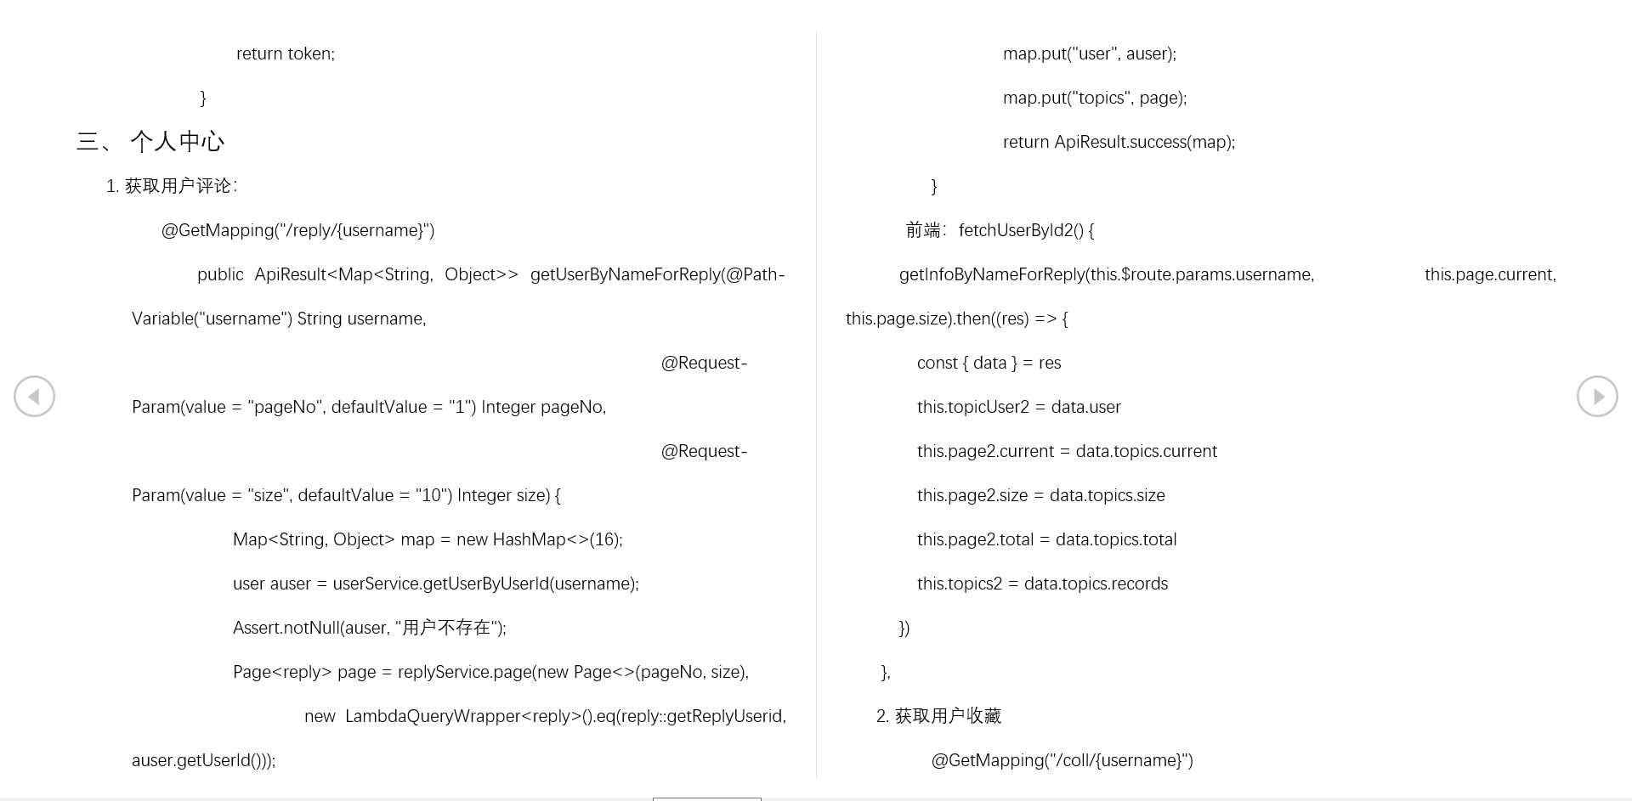
程序清单

Slide 7
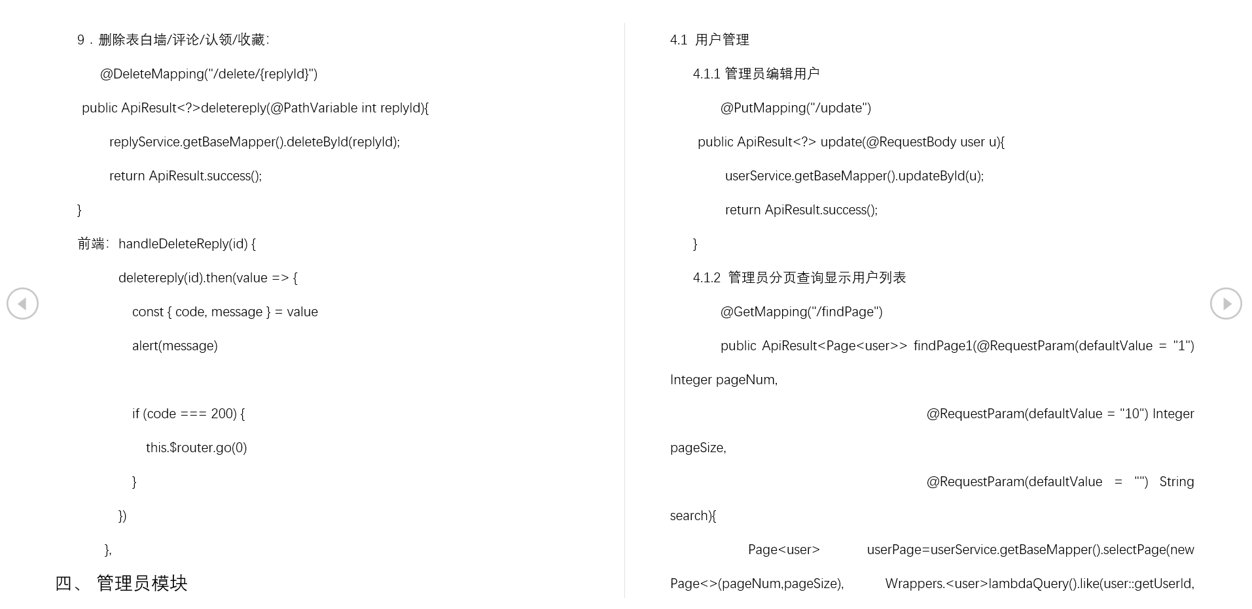
程序清单

Slide 8
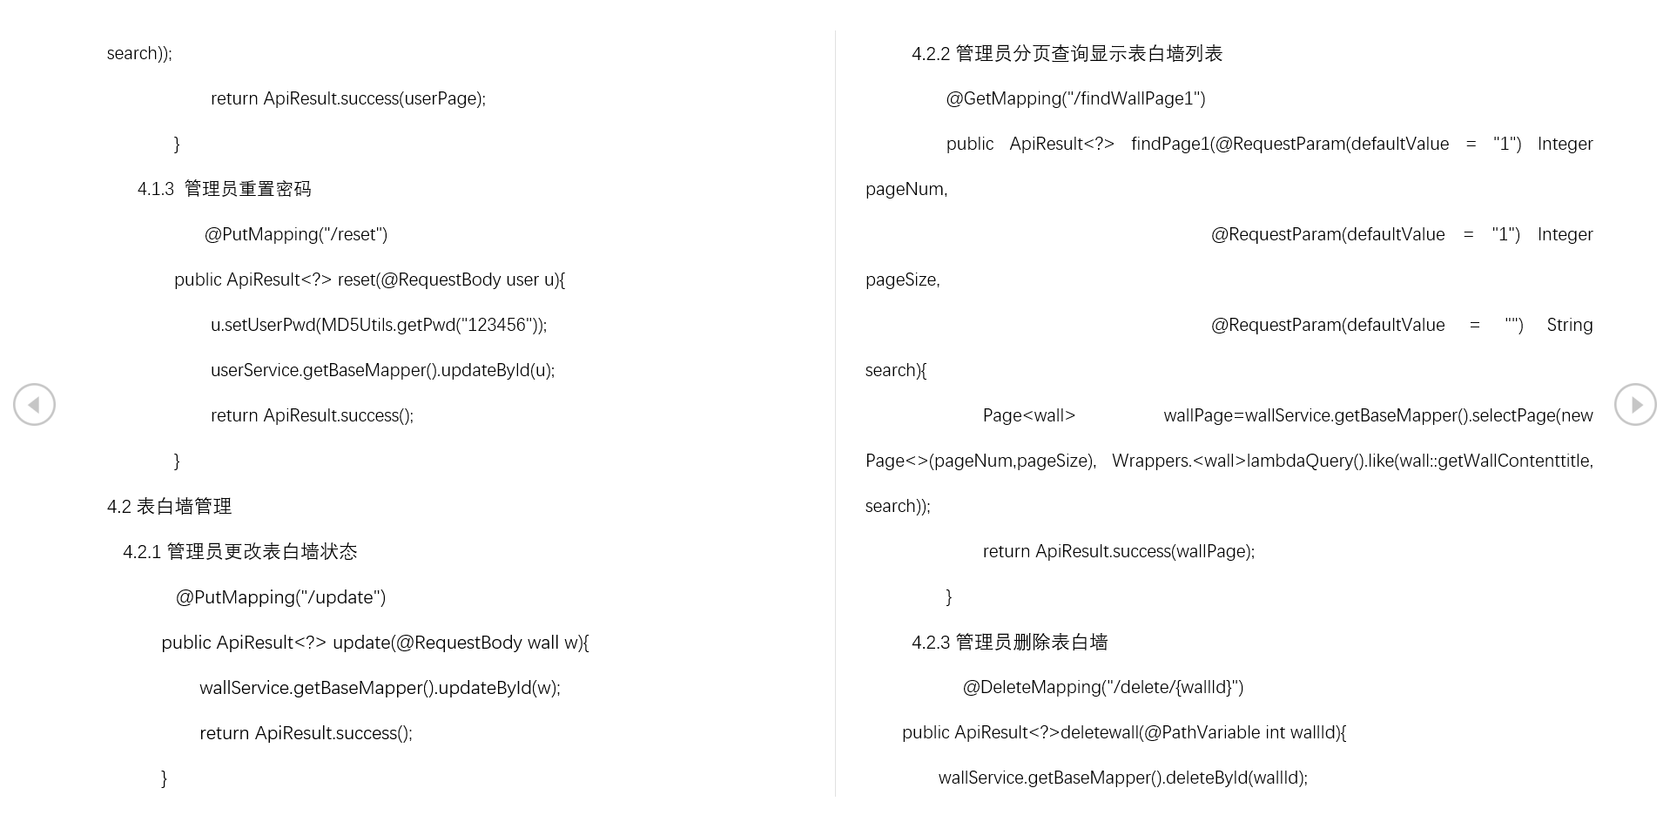
程序清单

Slide 9
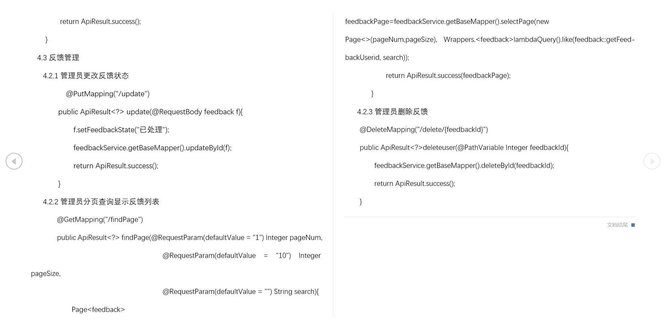
程序清单

Slide 10
02
代码规范

Slide 11
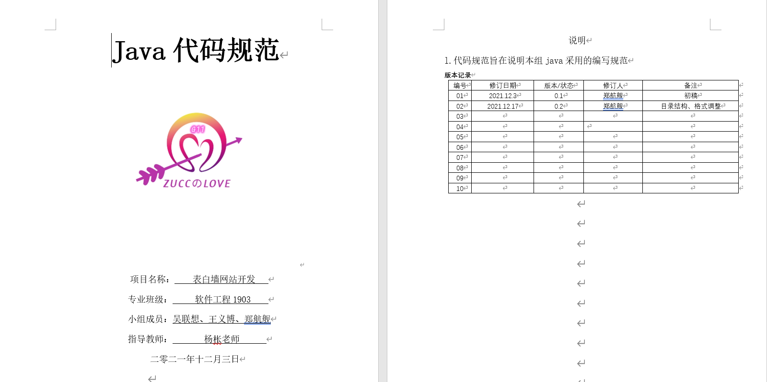

Slide 12
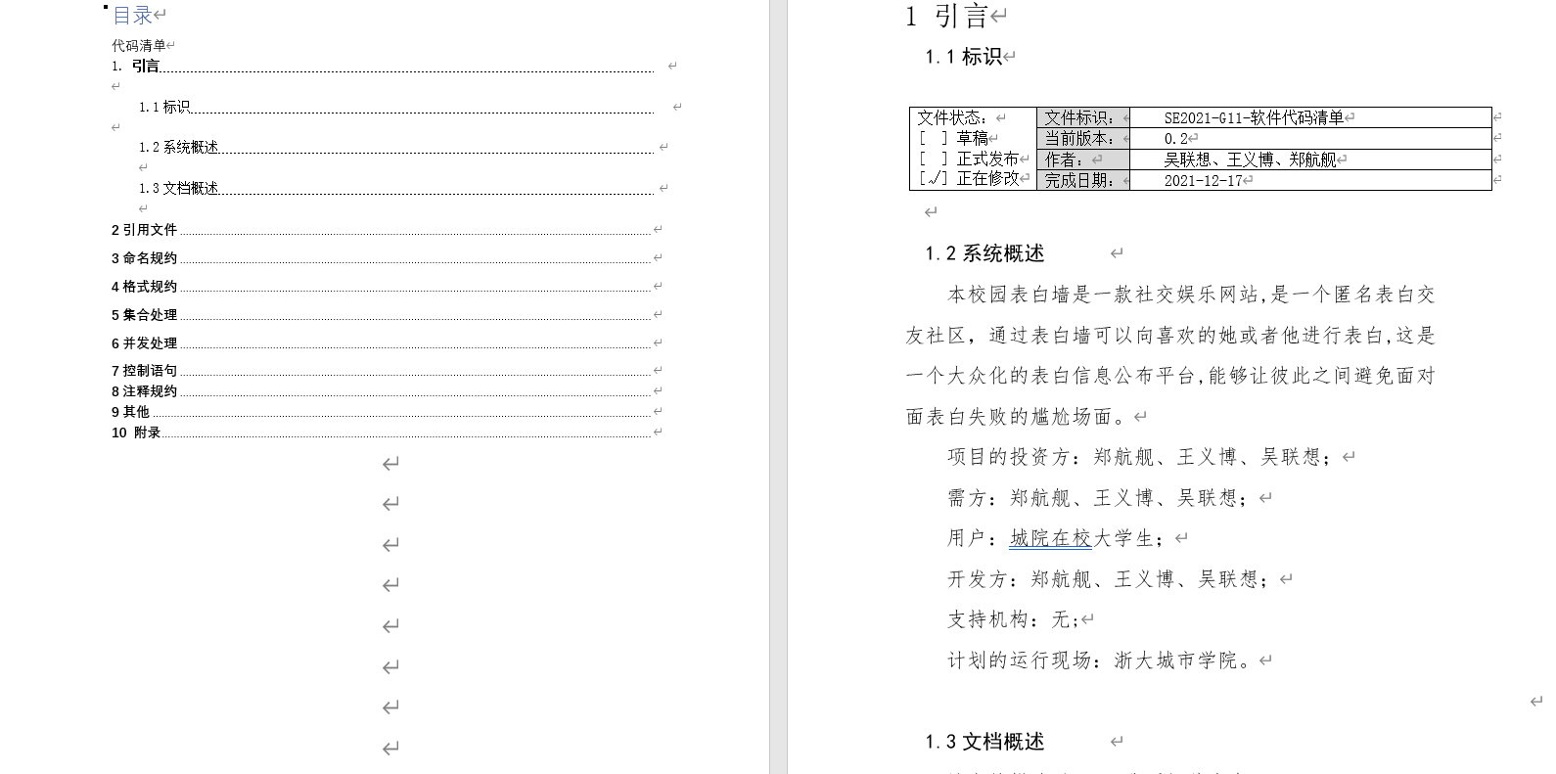

Slide 13
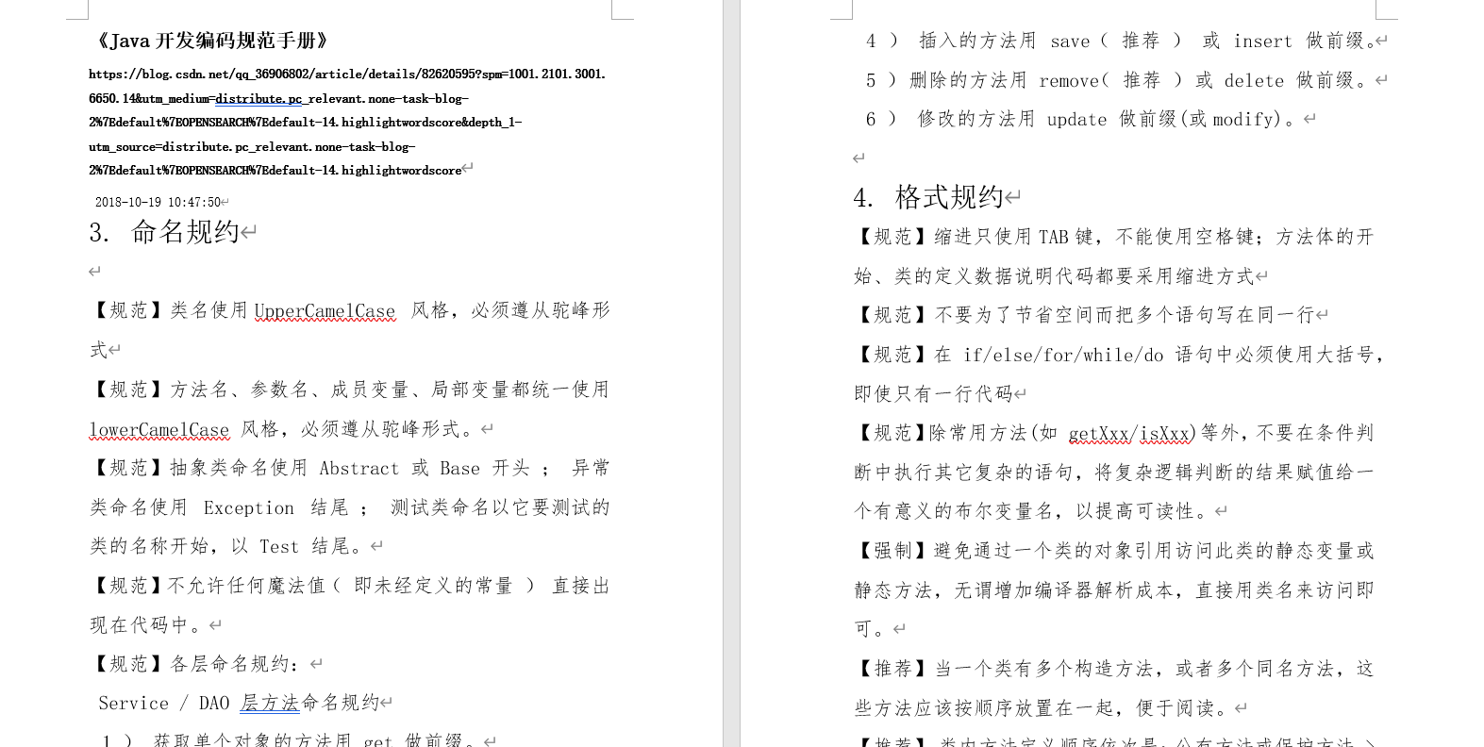

Slide 14
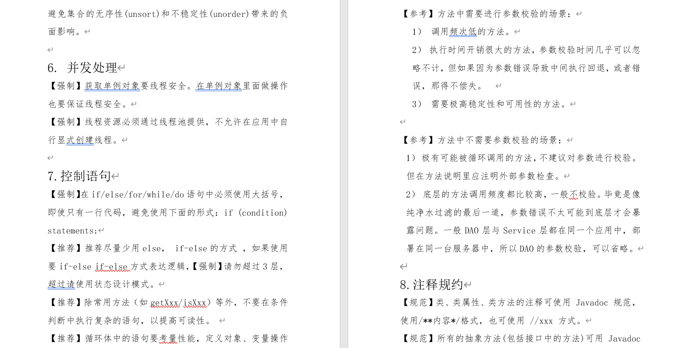

Slide 15
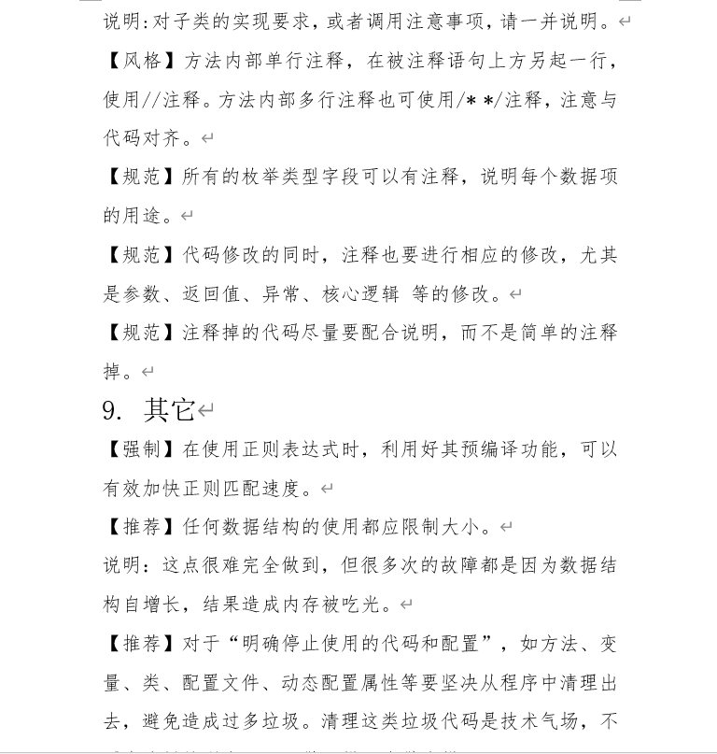

Slide 16
03
测试用例

Slide 17
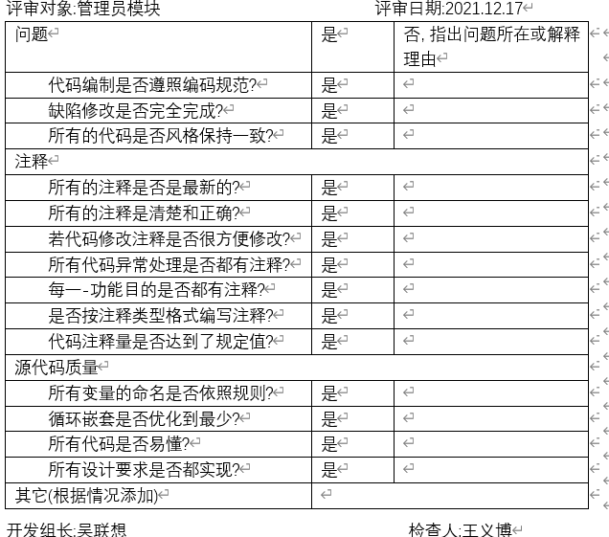
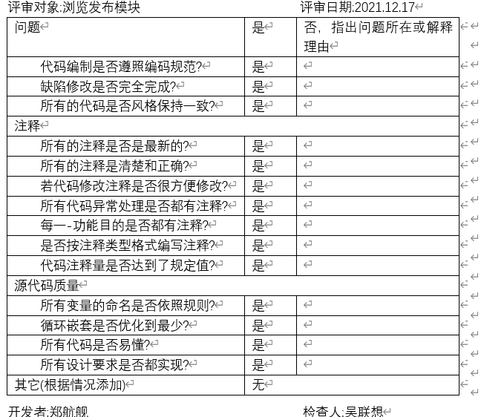
代码走查

Slide 18
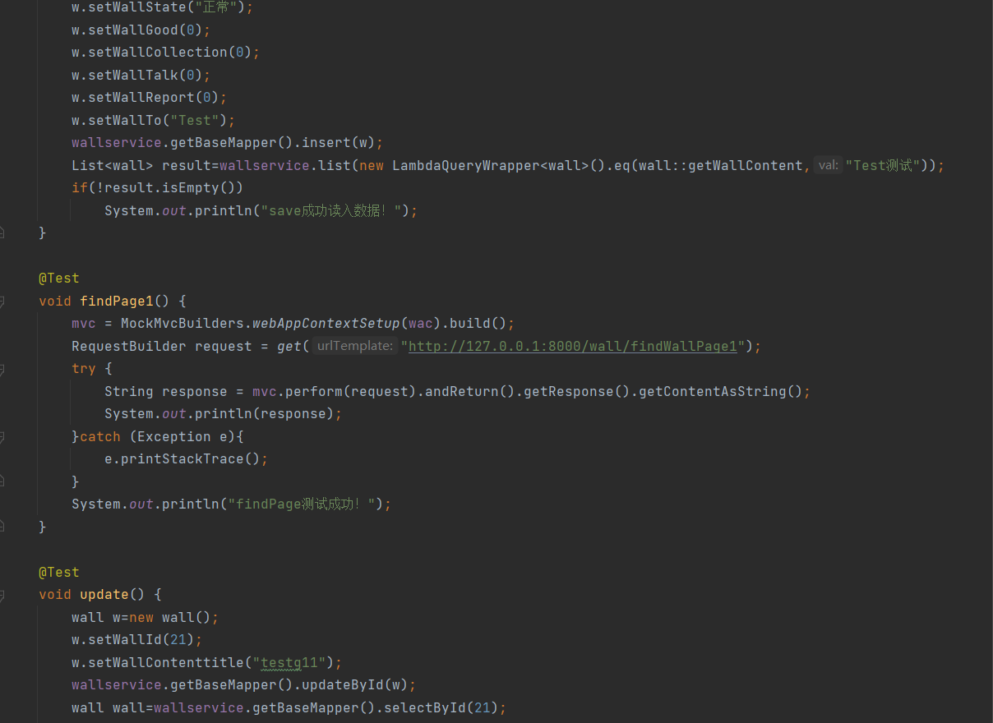
单元测试

Slide 19
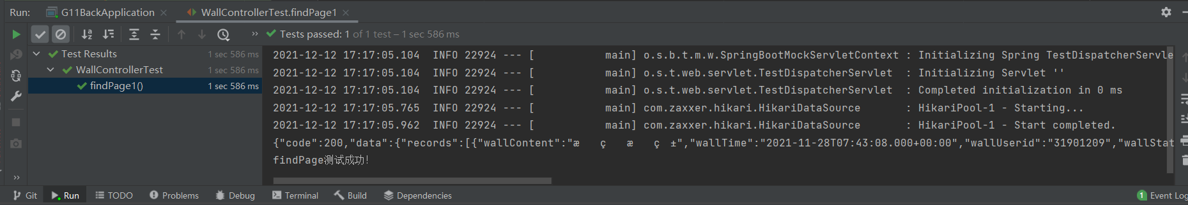
单元测试

Slide 20
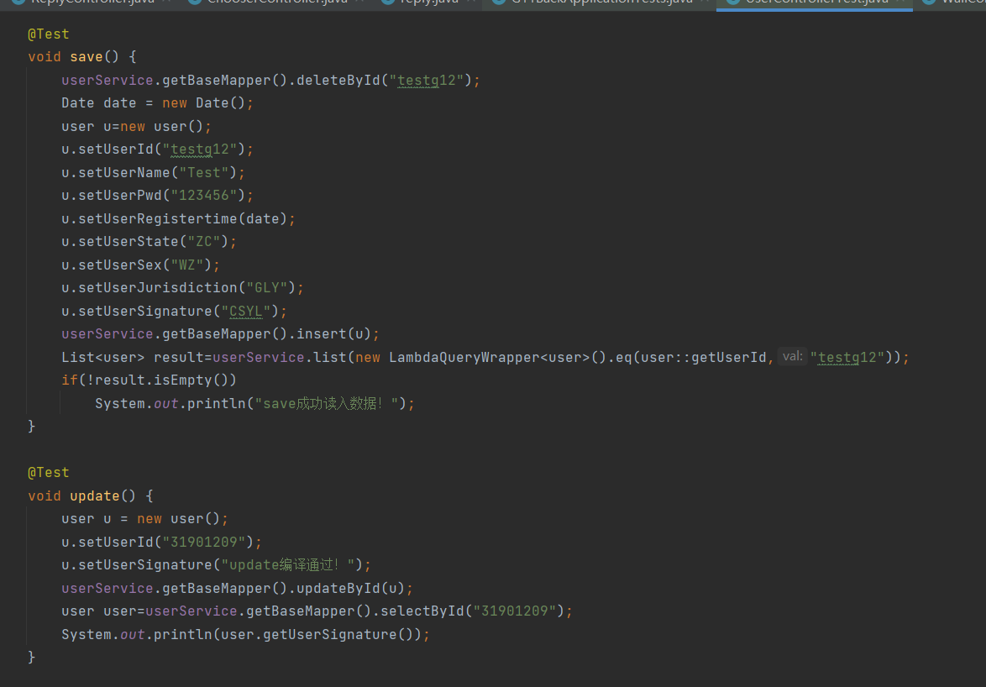
单元测试

Slide 21
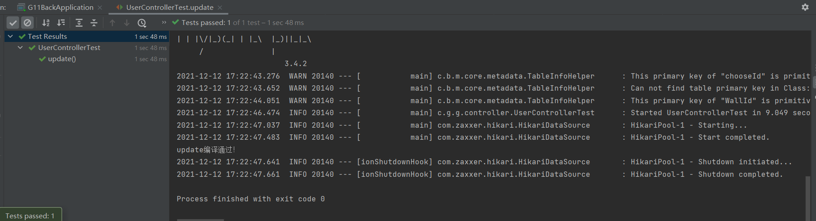
单元测试

Slide 22
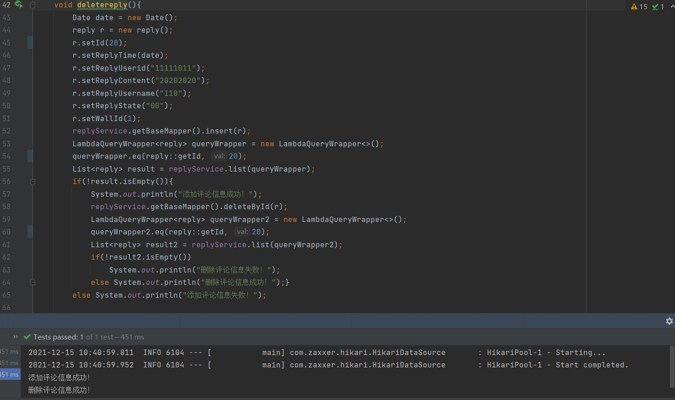
删除评论单元测试
单元测试

Slide 23
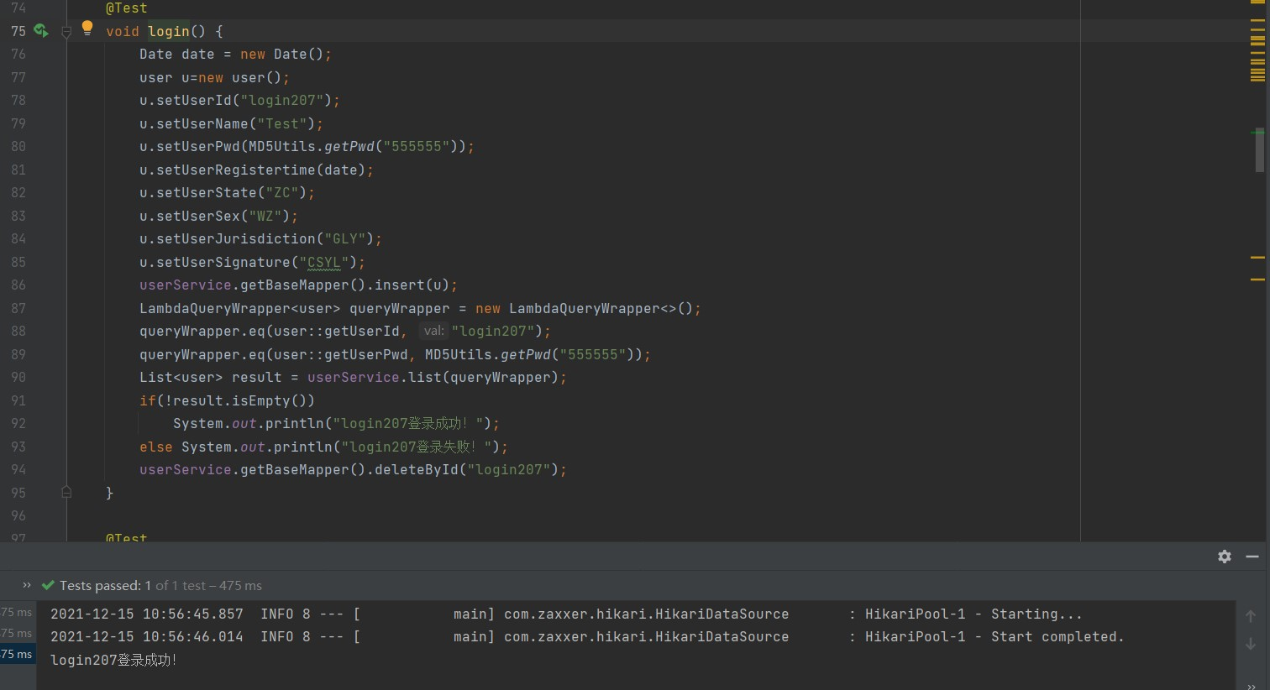
登录单元测试
单元测试

Slide 24
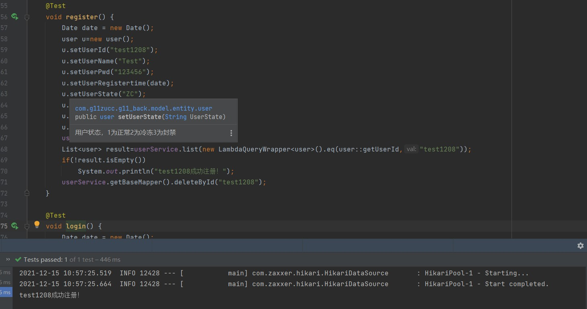
注册单元测试
单元测试

Slide 25
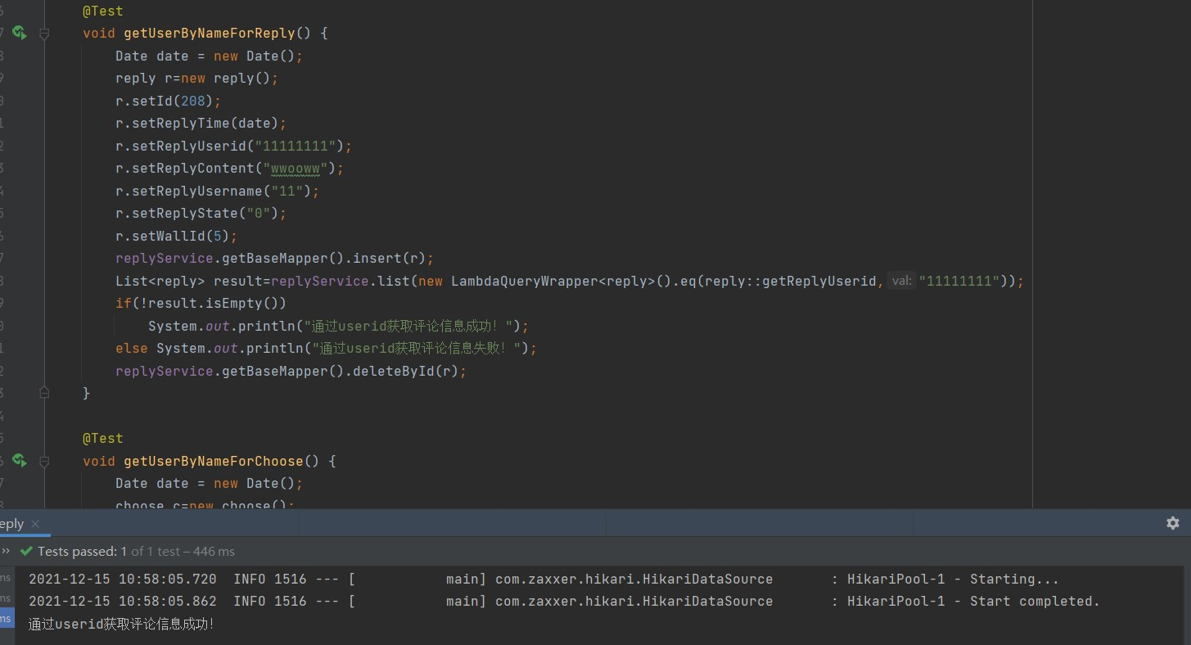
获取特定用户评论单元测试
单元测试

Slide 26
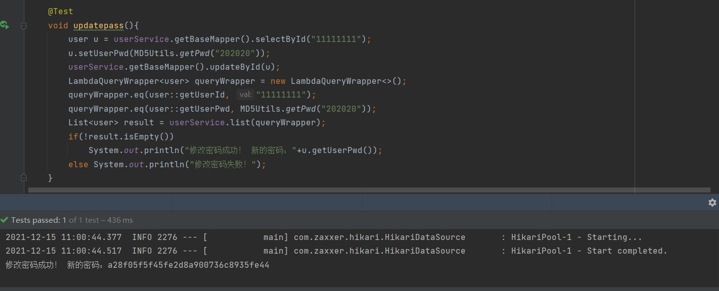
修改密码

Slide 27
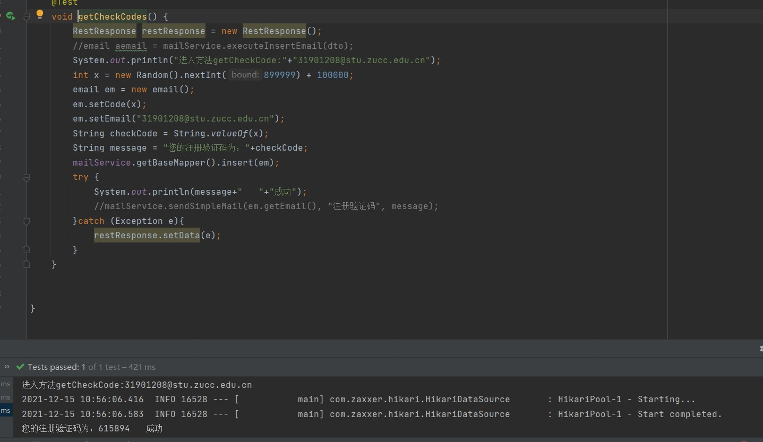
邮箱验证码单元测试
单元测试

Slide 28
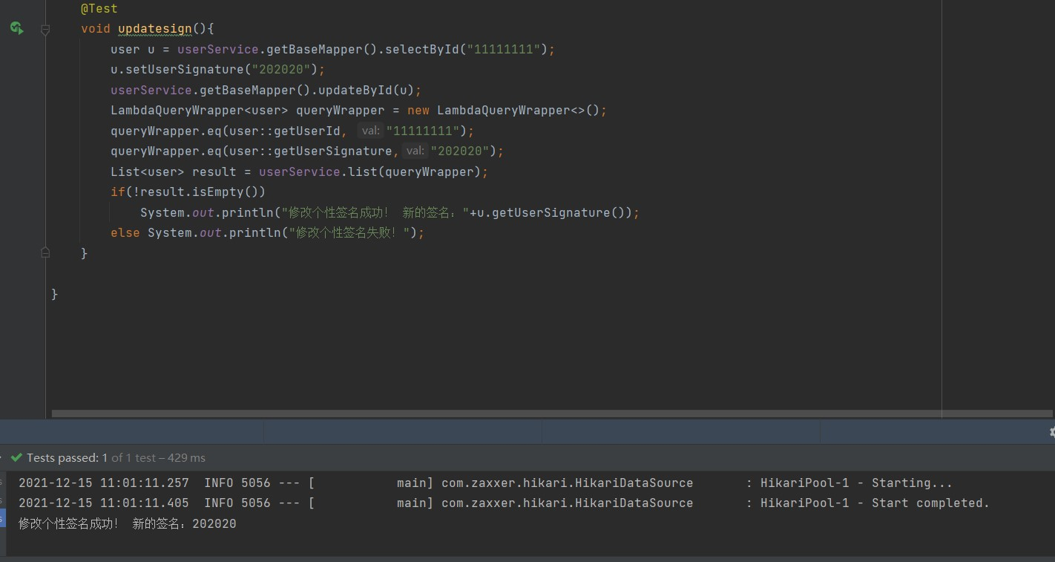
修改个性签名
单元测试

Slide 29
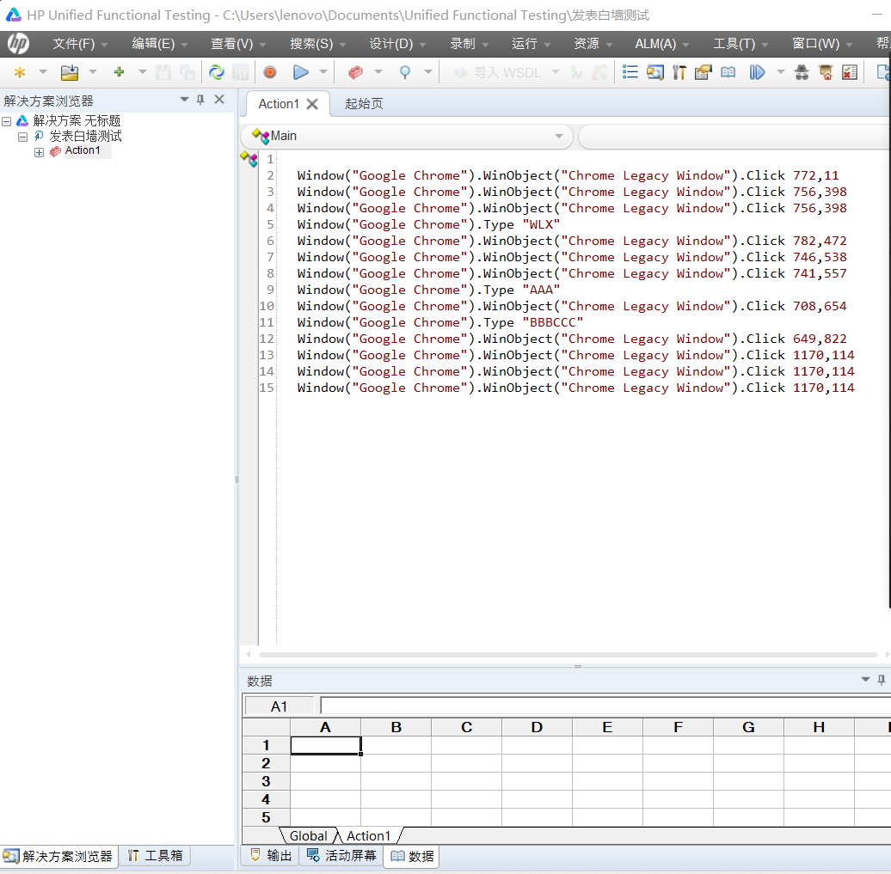
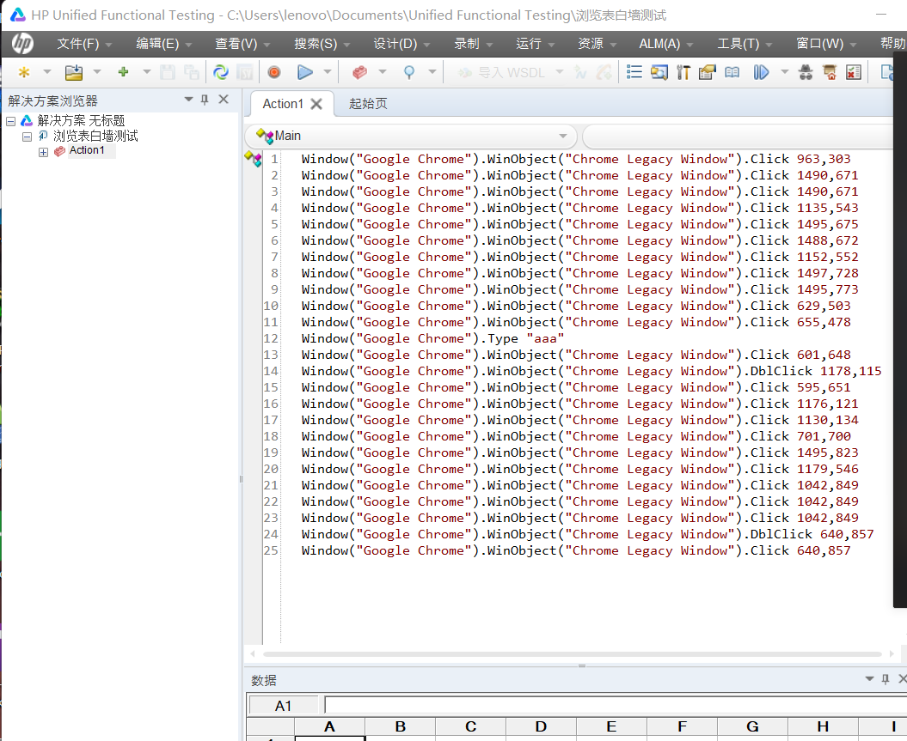
集成测试

Slide 30
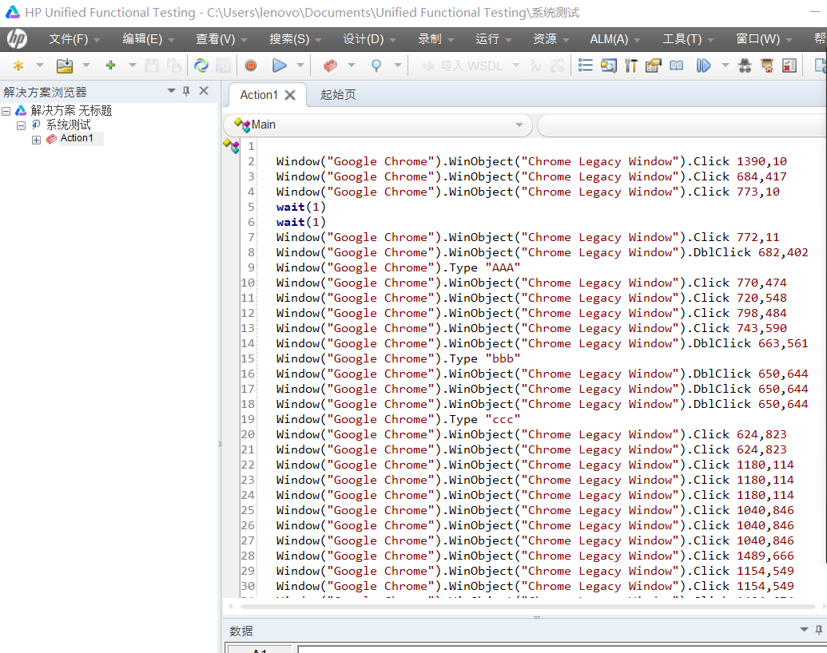
系统测试

Slide 31
04
其他

Slide 32
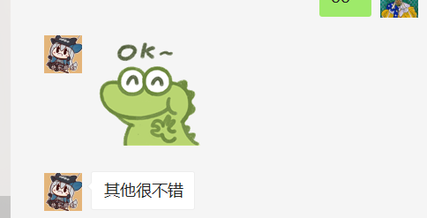
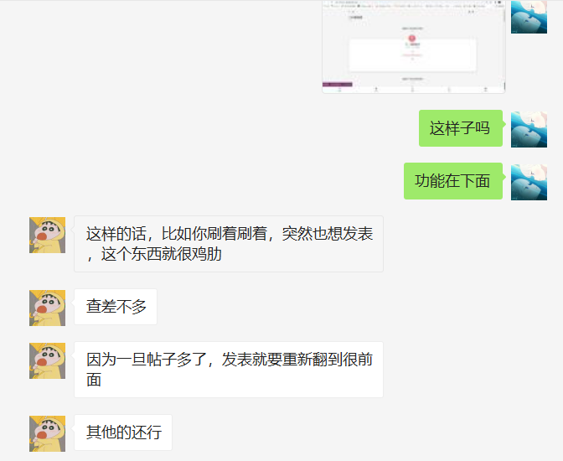
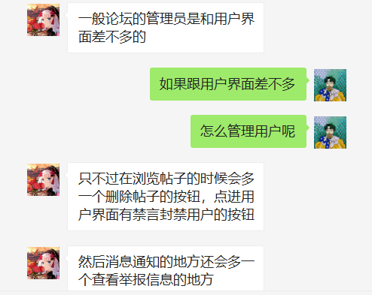
用户反馈

Slide 33
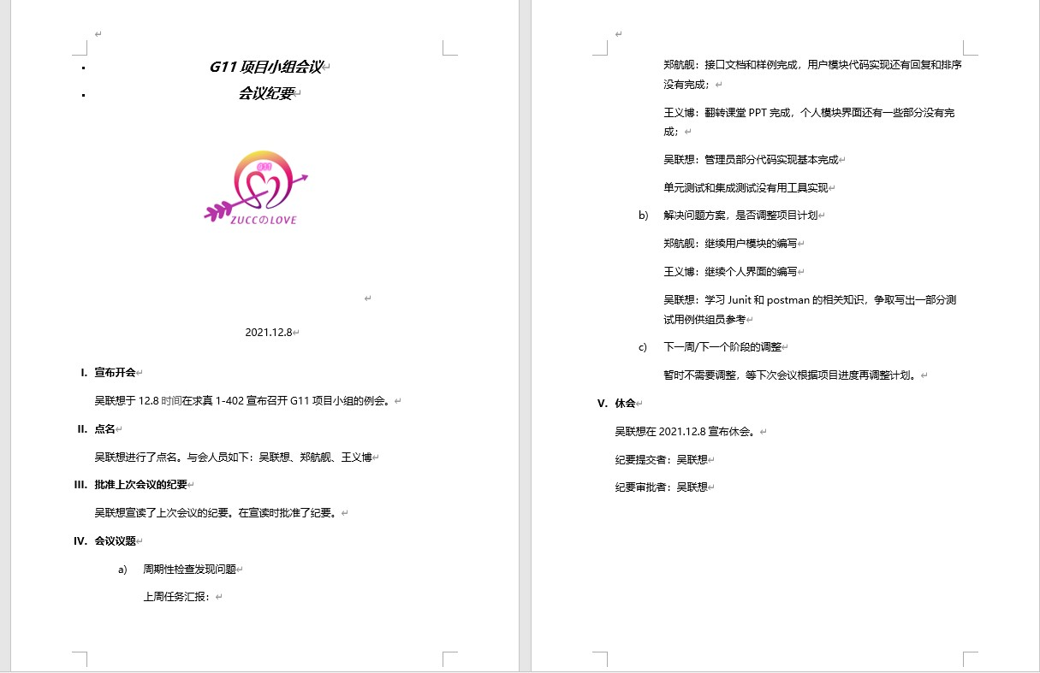
会议记录

Slide 34
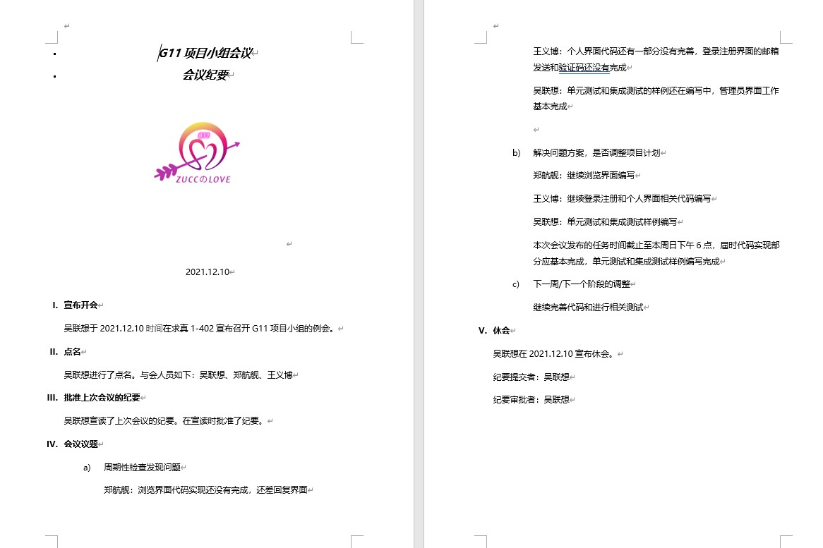
会议记录

Slide 35
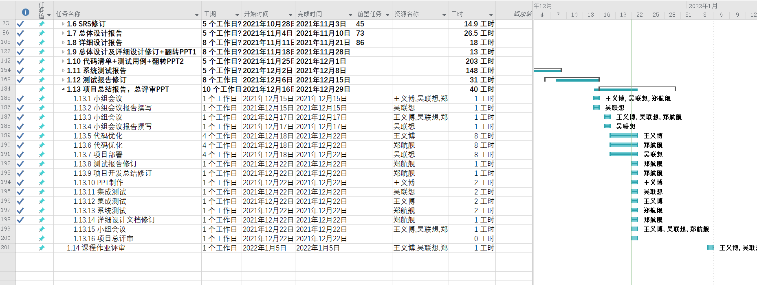
甘特图

Slide 36
项目总结
本表白墙项目历时一个学期，代码实现由王义博同学负责登录注册模块和个人中心，郑航舰同学负责用户模块，吴联想同学负责管理员模块。虽然最终做出的结果没有尽善尽美，但是我们小组也尽了我们自己的全力，同时也学到了很多东西，例如从头到尾经历了一遍软件的开发，在软件开发的过程中也学到了Springboot和Vue的相关知识，收获还是很多的。

Slide 37
参考资料
1.《计算机软件需求规格说明规范》（GB/T9385-2008）
2.《表白墙网站项目开发计划》
3.《软件工程导论》（张海藩、牟永敏编著第六版）
4.《计算机软件产品开发文件编制指南》(GB8567—88）
5.《校园表白墙软件用户手册》

Slide 38
小组分工
 | 任务1 | 任务2 | 任务3 | 任务4 | 任务5 | 最终得分
吴联想 | 会议记录 86分 | 管理员模块代码实现 86分 | 程序清单管理员模块 86分 | 单元测试用户浏览发布模块 88分 | 网站部署 92分 | 88分
王义博 | PPT 80分 | 登录注册个人中心模块代码实现 86分 | 程序清单登录注册个人中心模块 85分 | 单元测试管理员模块 85分 |  | 85分
郑航舰 | 测试报告 85分 | 用户浏览发布模块代码实现 85分 | 程序清单用户浏览发布模块 82分 | 单元测试登录注册个人中心模块 84分 |  | 84分

Slide 39
谢谢
观看
汇报人：G11

